Slide 1

Prince Maze
Esteban cabrera 17781
Raúl Monzon 17014

Slide 2
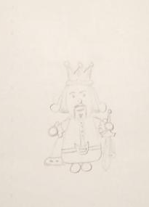
Historia

Slide 3
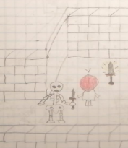
Niveles

Slide 4
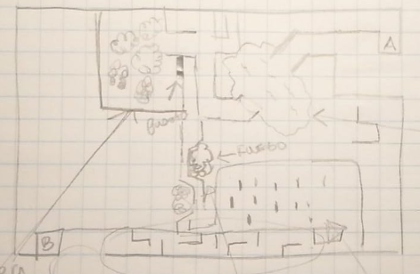
Ideas iniciales

Slide 5
Reglas: el jugador no podrá saltar sobre paredes, ni sobre las trampas. Por lo que para poder pasar de nivel deberá encontrar un camino libre. Al encontrar un enemigo podrá decidir si atacar o ir por otro camino. Para ganar el nivel, este deberá encontrar la salida que será una puerta.

